Slide 1
Matlab Callback 用法

Slide 2
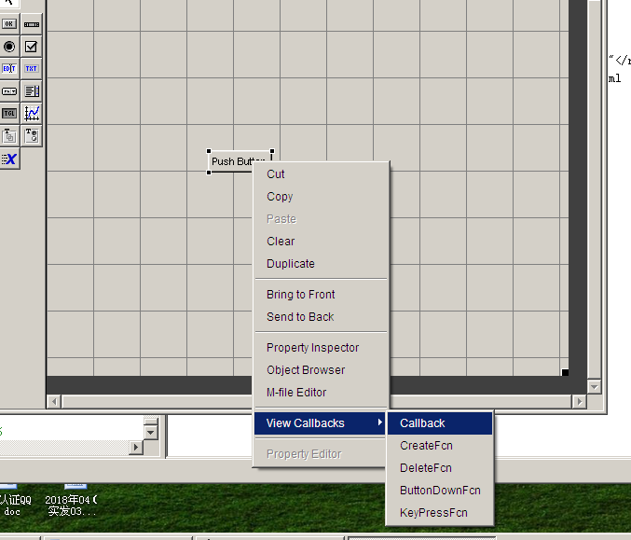
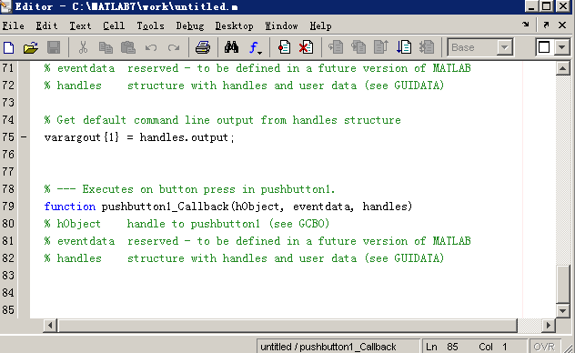
编程最基本的目的:我执行一个操作，程序做出一个反应。
编程的基本思想：当点击按钮A时， 然后执行任务C，
则->进入按钮A的回调函数callback里，写下任务C的代码。
callback在哪 :右键单击按钮，view callbacks->选择callback

Slide 3
1.不同的回调函数:
callBack
最常用的就是它。如果控件是按钮，那点击按钮时，则按钮下的Callback就会执行；如果是滑块，则拖动滑块时，滑块名下的callback就会执行；总之，就是对控件默认操作时，matlab后台就会自动调用它名下的的callback。正常用途，全放在callback下就够了。
ButtonDownFcn
就是鼠标在它（代指各种控件）上面点击一下，你放在这个函数名下的代码就会执行。注意:按钮的callback也是点击，所以会覆盖掉这个buttondownfcn。）
CreateFcn
顾名思义，在生成这个控件，显示之前，执行你放在这个函数名下的代码；
DeleteFcn
一样。在控件要销毁，但是被毁灭之前执行这个函数名下的代码。
KeyPressFcn
当前控件获得焦点且有按键按下时执行。（什么是焦点？就是这个控件被鼠标点了（或者是tab轮选到了）
SelectionChangeFcn
是在群按钮 组件中，改变选择时，所执行的函数。
注意:可以在property inspect中在需要的回调函数下设置%automatic就可以自动添加相应的回调函数框架。

Slide 4
2、常用控件代码框架参考
uncton togglebutton1_callback(hObject,eventdata,handles)
%这一句，现在不用管。自动加的。
%%%以下是一般代码
button_state = get(hObject,'Value')
%控件甲的callback下面hObject就是控件甲，同理控件乙callback下的hObject......
if button_state==get(hObject,'Max')
%则怎么怎么怎么
else if button_state==get(hObject,'Min')
%则怎么怎么怎么
end
hObject:本身句柄
Eventdata:保留
Handles:图形界面句柄

Slide 5
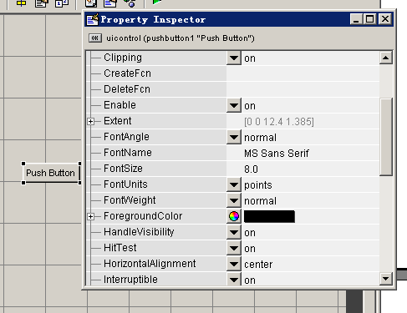
3、怎么获得和设置控件的属性
通俗的说，就是我怎么获取 编辑框里的字符，滑块现在的位置，pop up里被选中的选项，如何控制 static text显示我要求的信息
设置：
set（handles.你控件的tag,‘要设置的属性名’,‘要设置的属性值’）
获取：
get（handles.你控件的tag,‘要获取的属性名’）
例如：set(handles.edit1,'string','hello world');
可以看到所有可能有用的属性:

Slide 6
4. 数据怎么在不同的控件之间传递
function myc_Callback(hObject, eventdata, handles)
第一个参数是hObject，是跟这个callback所关联的控件的handles，在它自己的callback下，可以用代号-> hObject 来调用它。。不用管那么麻烦的概念，只用知道，控件自己的回调函数调用自己的属性，只用hObject.属性名 就可以了（中间一点）。
第二个参数是MATLAB的保留参数
第三个handles，是这个GUI界面的代号。可以通过它获取这个界面的所有信息。所以在控件A自己的回调函数中，要获取或者设置别的控件的属性，就用 handles.别的控件Tag.
handles格式是一个存放数据的缸。控件的handles是小缸，它的名字叫做hObject；GUI界面的handles是一个大缸，并且这个缸名字也叫做handles；大缸里存放了所有的小缸和所有用户数据，你只需 handles.控件A的tag 就可以存取控件A的信息。

Slide 7

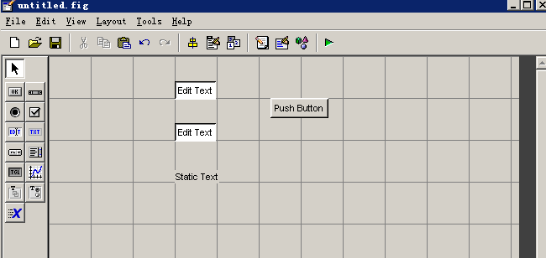
控件对自己进行数据外理:Slider
function slider1_callback(hObject,eventdata,handles)
slide_value=get(hObject,'Value');%获取滑块当前值
%别的代码
同一个GUI界面:按钮回调函数
s1=str2double(get(handles.edit1,'String'));
s2=str2double(get(handles.edit2,'String'));
set(handles.text1,'String',s1+s2);

Slide 8
Pop_up Menus
Button Groups
function .......
val=get(hObject,'Value')
Switch val
case 1
%
case 2
%
defualt
......
end
fnction .......
switch get(hObject,'Tag');
%注意这里的hObject和别的不同，并不是指这个BUtton Group,而是指在组里面，被选中的那个控件
case 'radio button1' %按钮1的tag
%。。。。。
case '按钮2的tag'
%。。。。。
。。。
end

Slide 9
Axes
它是用来画图的,可以说是一块画布。
所以不用自己的callback，代码都是写在别的控件回调函数下。
axes(handles.youraxesname);%选择你的一个axes，自然，用它的tag来选中它
plot(x,y); %这时，所画的图就到它上面了
set(handles.youraxesname,'XMimrFrick','on'); %顺便设置一下它的属性
grid on; %加上网格

Slide 10
5、在不同GUI之间传递数据
看每一个GUI的最外层的那句
function varargout = mygui(varargin) 看输入输出，GUI本身就是一个函数
(1)调用
mygui('Position',[434 234 234 34])则表示打开窗口在这个位置
(2)传入参数
mygui('路人甲','80‘），那varargin{1}存放了'路人甲'，varargin{2}=’80‘
在mygui中对这读取两个数据进行反应，就达到了传入参数的目的。

Slide 11
(3)传出参数
那怎么把数据传出来呢？
将你要输出的数据存在handles.output里面
在GUI任意地方
handles.output=数据1；
handles.secend_output=数据2；
然后在GUI的outputFcn里面加上
varaginout{1}=handles.output;
varaginout{2}=handles.secend_output;
b=mygui(一些传入的参数), b就得到了传出来的结果。
mygui('路人甲','80‘）

